Slide 1




FREUDENBERG INNOVATING TOGETHER
EMPRESA
XIII FEIRA DE SOLUÇÕES
ACABAMENTO
BLAUTECH

Slide 2

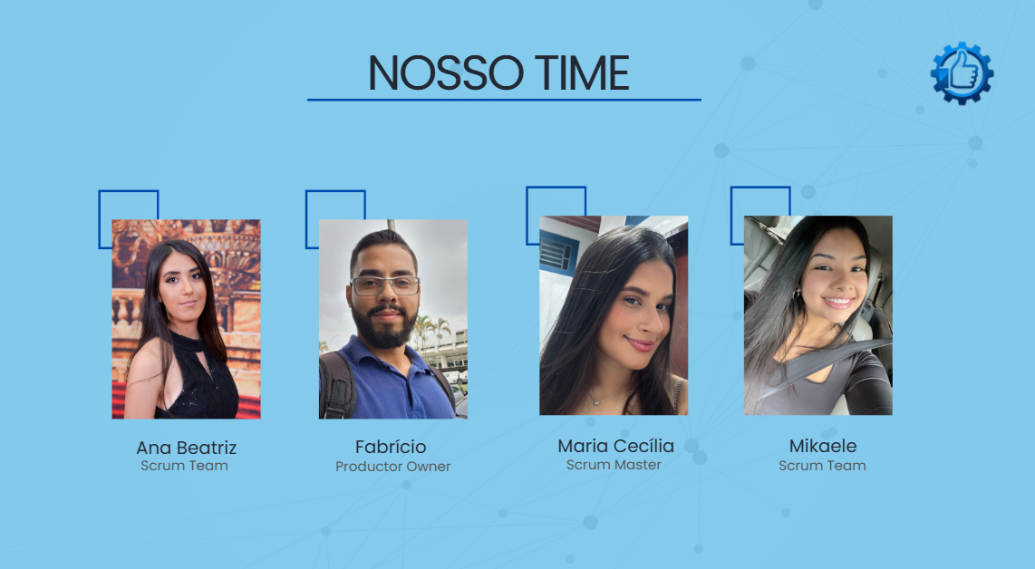
FREUDENBERG INNOVATING TOGETHER
EMPRESA
INTEGRANTES
Link GitHub: https://github.com/Mariaferretti000/-Blautech

Slide 3
FREUDENBERG INNOVATING TOGETHER
EMPRESA
O DESAFIO
Dimensionar o estoque intermediário (WIP) para 1,5 dia.
Reduzindo os custos de armazenamento entre os processos

Slide 4
FREUDENBERG INNOVATING TOGETHER
EMPRESA
PREMISSAS
ERGONOMIA
Melhorar a ergonomia do operador no processo de acabamento, reduzindo movimentos repetitivos, esforços excessivos e posturas inadequadas, para aumentar a segurança, o conforto e a eficiência no trabalho.
LAYOUT
Otimizar o layout dos processos, aproximando as operações e criando um fluxo mais contínuo, reduzindo deslocamentos e aumentando a produtividade.
LEAN
Eliminar desperdícios e focar apenas nas atividades que agregam valor ao cliente, melhorando a eficiência e a produtividade do processo.

Slide 5
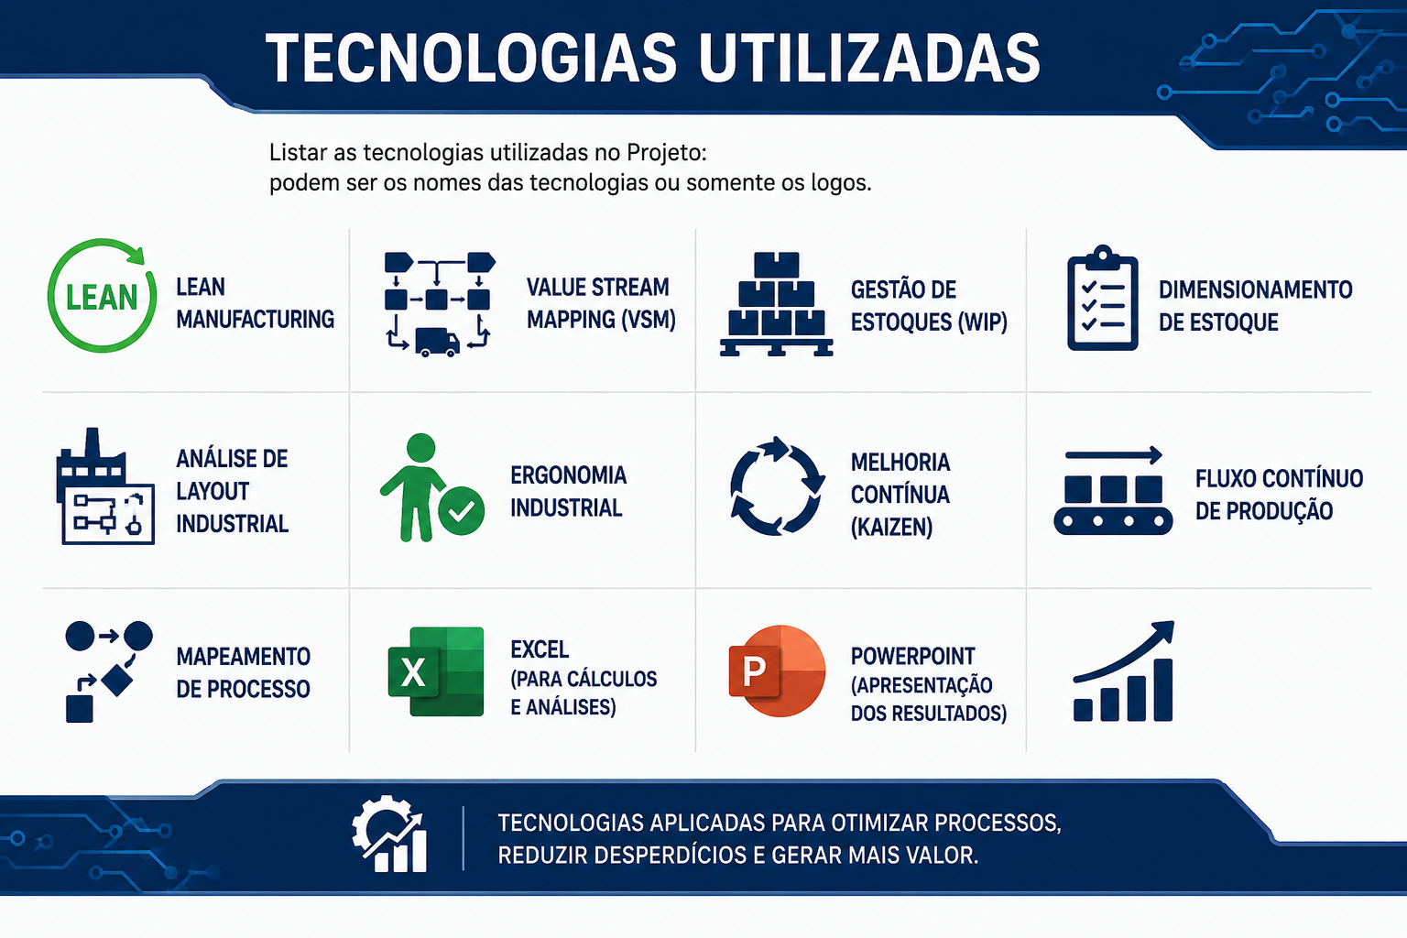
FREUDENBERG INNOVATING TOGETHER
EMPRESA
TECNOLOGIAS

Slide 6

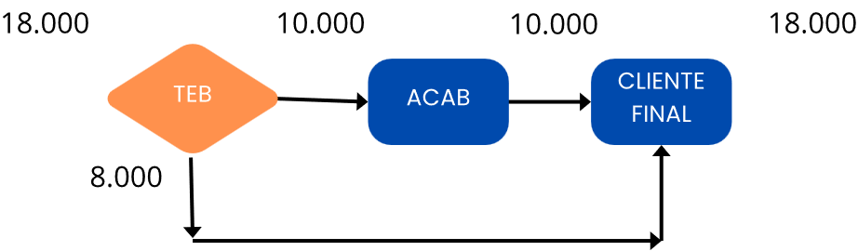
VSM
TEB ➡️Acabamento
FREUDENBERG INNOVATING TOGETHER
EMPRESA
Dados de saída
Estoque de segurança: 16.000 peças
Produção diaria: 18.000 peças
8.000 peças são enviadas diretamente ao cliente final
10.000 peças abastecem o acabamento

Slide 7
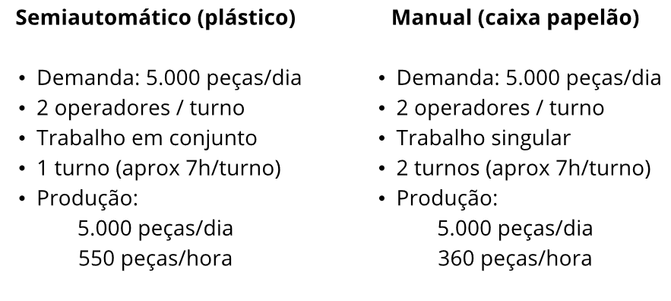
ACABAMENTO - MIX DE PRODUTOS
FREUDENBERG INNOVATING TOGETHER
EMPRESA

Slide 8
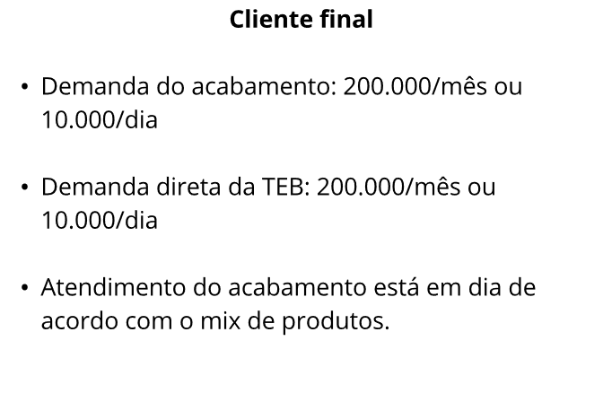
CLIENTE FINAL
FREUDENBERG INNOVATING TOGETHER
EMPRESA

Slide 9
Critério para definição do estoque
FREUDENBERG INNOVATING TOGETHER
EMPRESA
Premissas utilizadas:
Produção média do acabamento como referência.
Necessidade de manter a produção sem interrupções.
Criação de uma margem de segurança para absorver variações operacionais.
Definição de limites para orientar o controle do estoque.
Resultado esperado:
Estoque suficiente para atender a produção
Redução do risco de falta de peças
Melhor aproveitamento do espaço de armazenagem

Slide 10
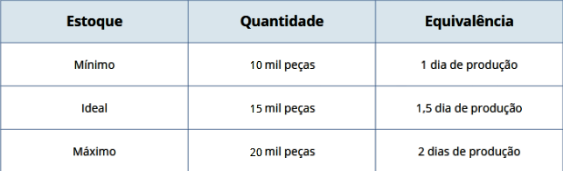
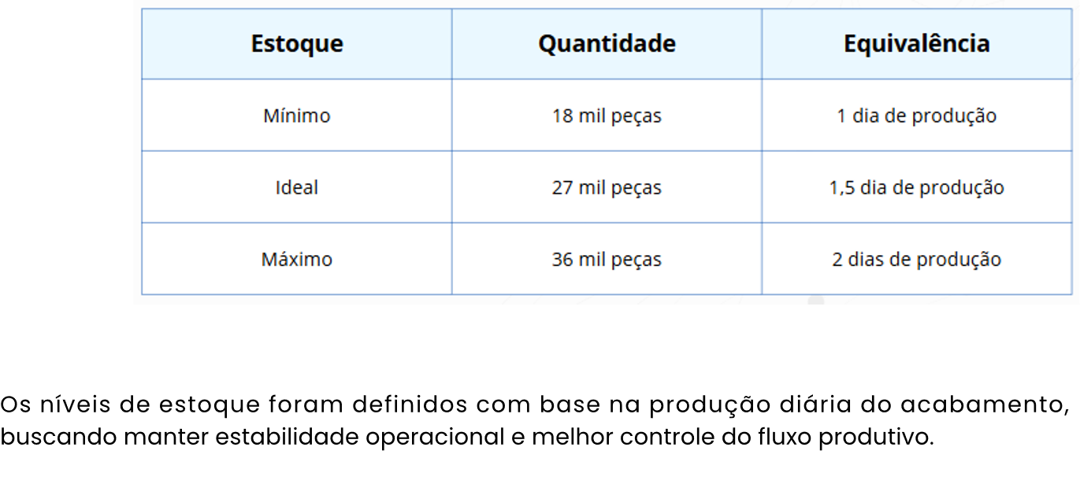
CONTROLE DE ESTOQUE
FREUDENBERG INNOVATING TOGETHER
EMPRESA

Slide 11
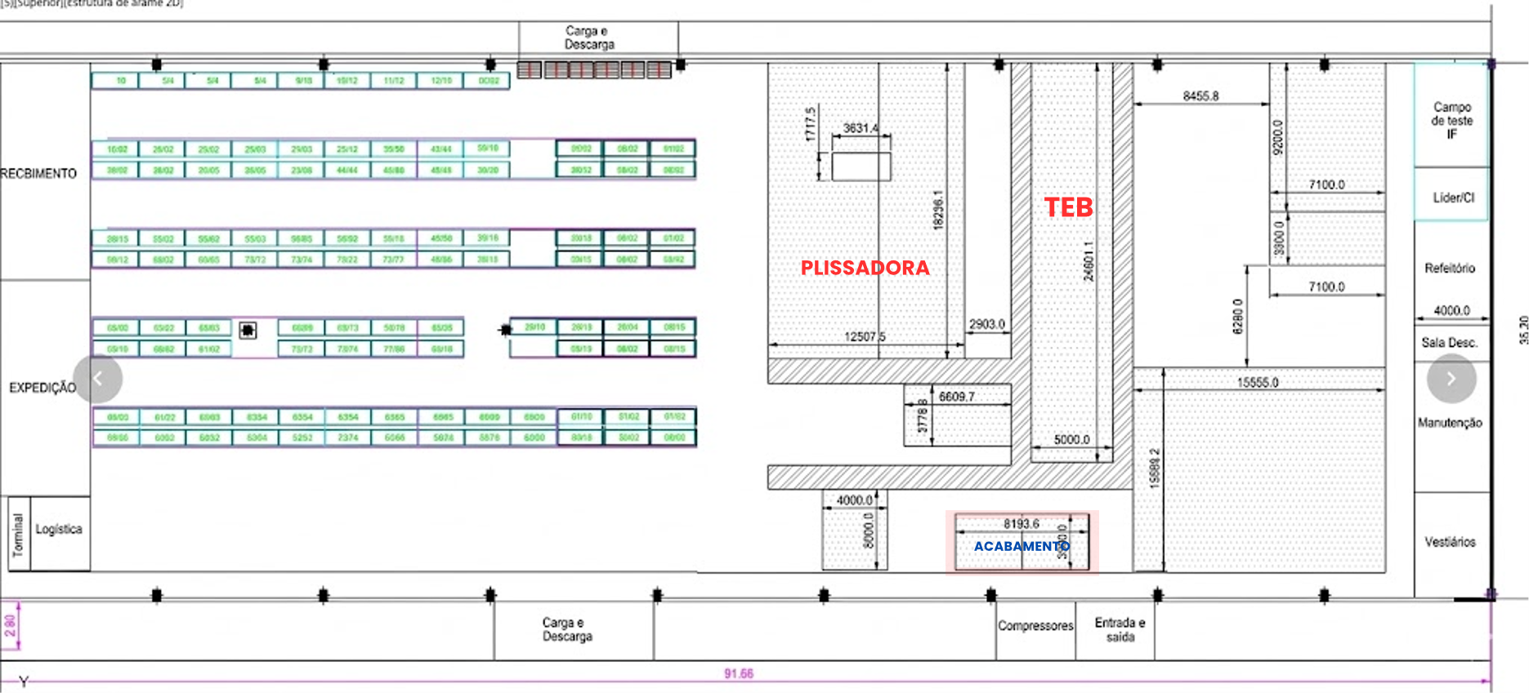
ACABAMENTO - CENÁRIO ATUAL
LAYOUT
FREUDENBERG INNOVATING TOGETHER
EMPRESA

Slide 12
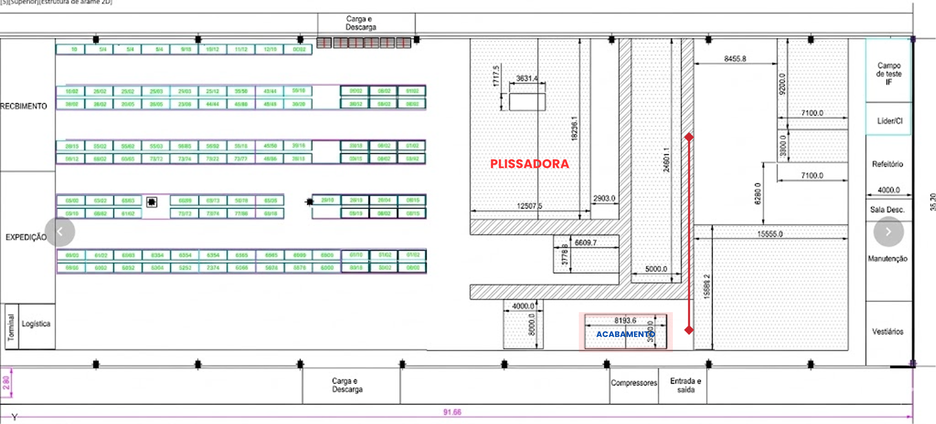

ACABAMENTO - CENÁRIO ATUAL
LAYOUT
FREUDENBERG INNOVATING TOGETHER
EMPRESA

Slide 13
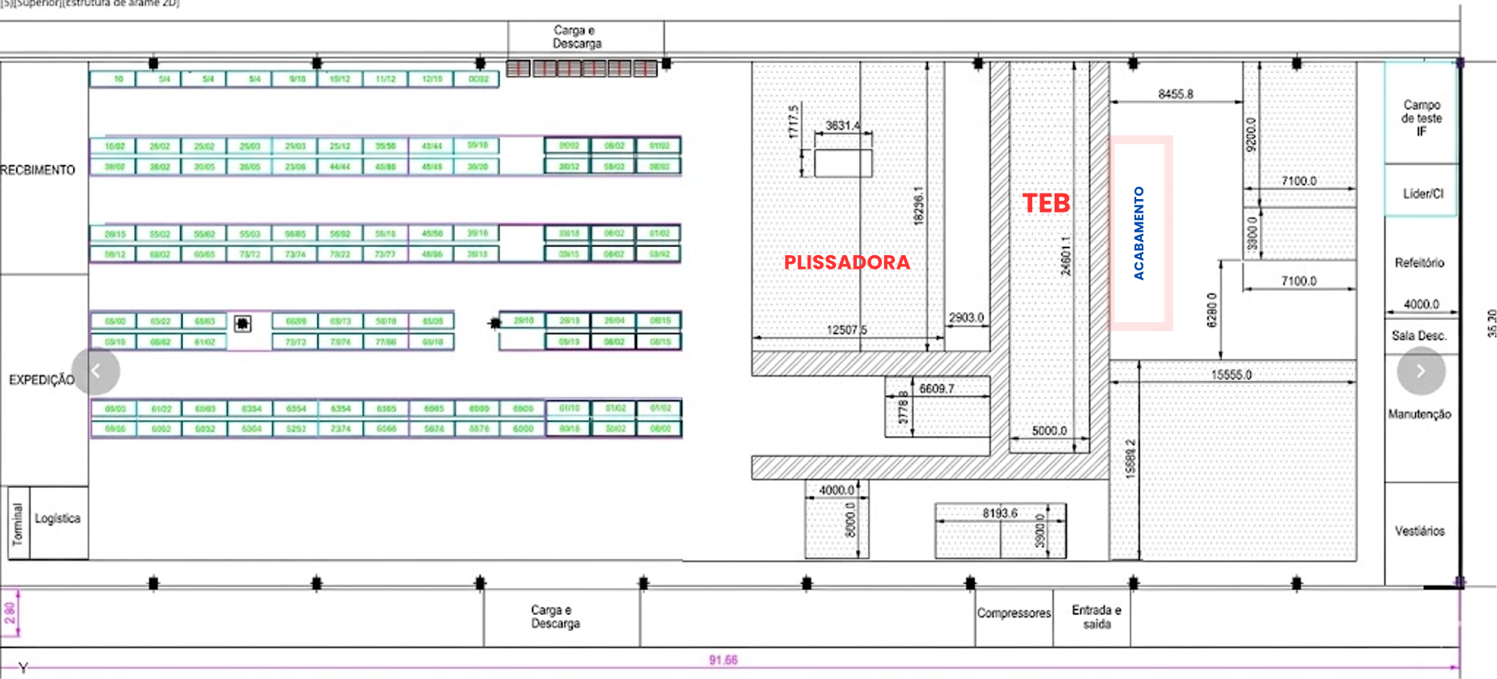
FREUDENBERG INNOVATING TOGETHER
CENÁRIO FUTURO
IDEIA 1 - CONSERVADORA
EMPRESA

Slide 14
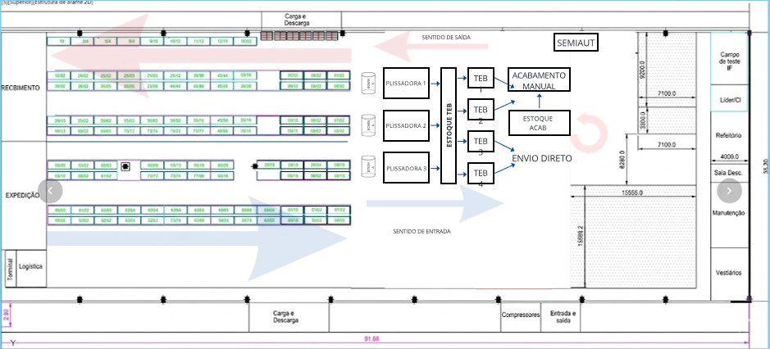
FREUDENBERG INNOVATING TOGETHER
CENÁRIO FUTURO
IDEIA 2 - AGRESSIVA
EMPRESA

Slide 15
CONCLUSÃO
FREUDENBERG INNOVATING TOGETHER
EMPRESA
Através da análise do fluxo produtivo, do dimensionamento dos estoques e da revisão do layout, foi possível desenvolver propostas que reduzem deslocamentos, melhoram a ergonomia dos operadores e diminuem desperdícios ao longo do processo.
As alternativas apresentadas contribuem para um fluxo mais eficiente, melhor aproveitamento do espaço físico e maior controle dos estoques intermediários, alinhando o processo aos princípios do Lean Manufacturing.
Além dos benefícios para a empresa, este projeto permitiu à equipe aplicar conhecimentos técnicos adquiridos durante a graduação, transformando conceitos teóricos em soluções práticas para um ambiente industrial real.
Dessa forma, concluímos que as melhorias propostas têm potencial para aumentar a produtividade, reduzir custos operacionais e tornar o processo de acabamento mais eficiente e sustentável.

Slide 16
AGRADECIMENTOS
FREUDENBERG INNOVATING TOGETHER
EMPRESA
NÓS DA BLAUTECH AGRADECEMOS PROFUNDAMENTE A FREUDENBERG E SUA EQUIPE PELA OPORTUNIDADE QUE NOS FOI DADA, DE ENTRAR NA INDÚSTRIA, ENTENDER SEU PROCESSO PRODUTIVO, ENTENDER COMO ESSA GIGANTE DO RAMO DE FILTROS INDUSTRIAIS E AUTOMOTIVOS TRABALHA E APLICAR OS CONHECIMENTOS QUE ADQUIRIMOS DURANTE A NOSSA FORMAÇÃO, PARA BUSCAR SOLUÇÕES NESTA PARCERIA.
AGRADECEMOS TAMBÉM AO PROFESSOR RODRIGO, QUE TEVE MUITA PACIÊNCIA NAS ANÁLISES E NO DESENVOLVER DO TRABALHO COM OS GRUPOS, PARA QUE FOSSE REALIZADO UM TRABALHO DE EXCELÊNCIA.

